Slide 1
Деятельность волонтёрского отряда МБОУ Сош №64
«Волонтёры64»

Slide 2
Волонтёр, волонтёрство –это…
В переводе с французского "волонтер" - это человек-доброволец. Человек, который имеет привычку заботиться о ближних людях, помогая им абсолютно добровольно и без какой либо выгоды (корысти). А награда за это - благодарность и признательность людей, которым оказана существенная помощь. Кроме этого, волонтеры получают полезные знания, новые знакомства, общение с людьми разных судеб. Но и это еще не все. Главное, что волонтеры получают чувство своей полезности. Благодаря этому, волонтеры трудятся на благо своей страны абсолютно бесплатно.

Slide 3
*Как все начиналось…
*Волонтерство как идея социального служения почти столь же древняя как и понятие "социум". В обществе всегда находились люди, для которых способом самореализации, самосовершенствования, связи и общения с другими людьми был труд на благо того сообщества, в котором этому человеку довелось родиться и/или жить.
*Однако только в ХХ веке, на пропахшем войной и индивидуализмом европейском континенте добровольчество стало приобретать черты всеобщего социального феномена.
*После Первой Мировой, в 1920 во Франции, под Страсбургом, был осуществлен первый волонтерский проект с участием немецкой и французской молодежи, в рамках которого волонтеры восстанавливали разрушенные 1-й Мировой Войной фермы в районе мест наиболее ожесточенных боев между немецкими и французскими войсками. С тех пор волонтерство успело набрать размах и популярность всемирного масштаба. В добровольчестве определились разнообразные формы, виды, продолжительность деятельности.
*Вовлеченность в добровольчество не имеет религиозных, расовых, возрастных границ.

Slide 4
ЦЕЛИ И ЗАДАЧИ ВОЛОНТЕРСКОГО ОТРЯДА «Волонтёры64» МБОУ СОШ № 64
Цель: Развитие волонтерского движения в школе, формирование позитивных установок учащихся на добровольческую деятельность. Оказание позитивного влияния на сверстников при выборе ими жизненных ценностей.
Задачи:
- формирование сплоченного деятельного коллектива волонтеров;
- пропаганда ЗОЖ личным примером;
- создание условий, позволяющих ученикам своими силами вести работу, направленную на популяризацию ЗОЖ в подростковой среде;
- привлекать в ряды добровольцев учащихся, состоящих на внутришкольном учете;
- поддерживать механизм работы школы с окружающим социумом, через создание социально-поддерживающих сетей сверстников и взрослых для детей.

Slide 5
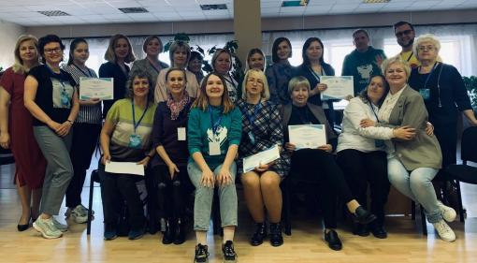
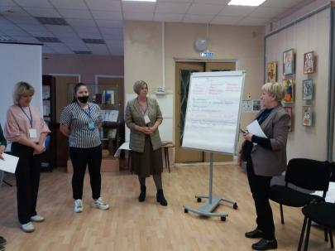
Наши волонтёры принимают участие не только в акциях, но и в просветительских форумах.

Slide 6
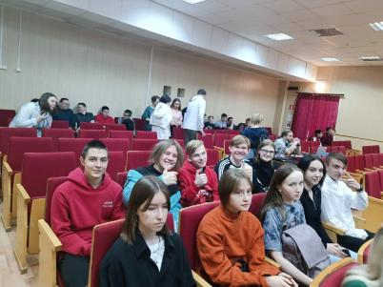
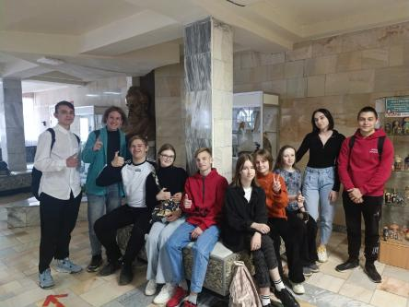
Участие в форуме «Добрый_Лесной»

Slide 7
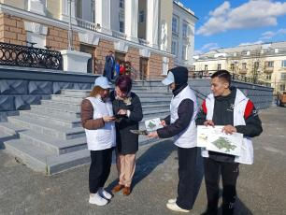
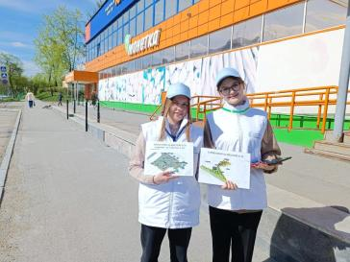
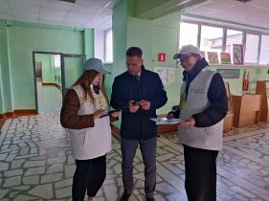
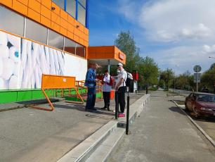
Участие в голосовании «Формирование комфортной городской среды»

Slide 8
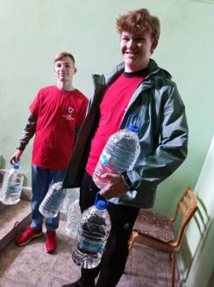
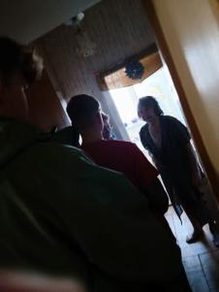
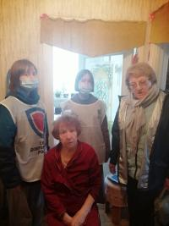
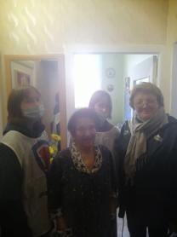
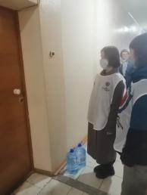
Участие в акции «Чистая вода ветеранам»

Slide 9
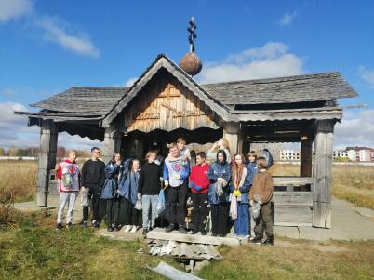
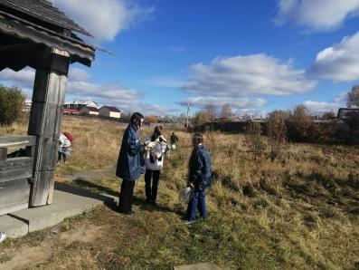
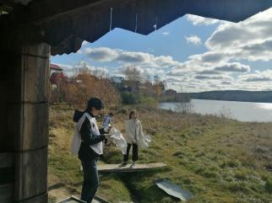
Участие в акции «Живи, родник, живи!»

Slide 10
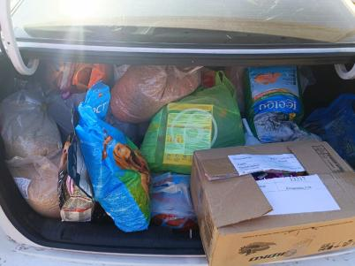
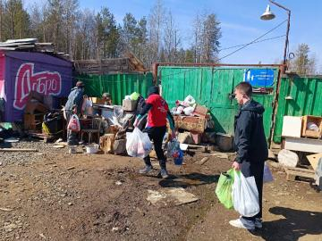
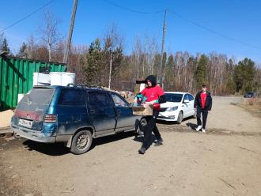
Участие в акции «Большая помощь маленькому другу»

Slide 11
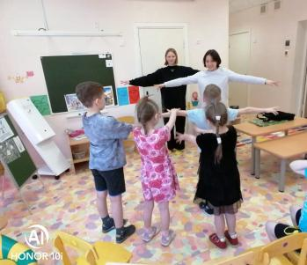
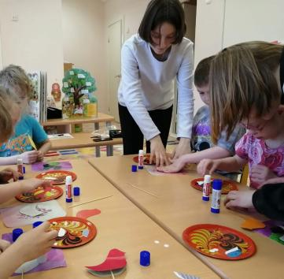
Участие в акции "Замурчательные истории"с мастер - классом

Slide 12
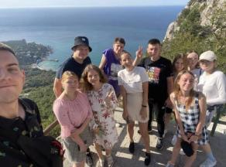
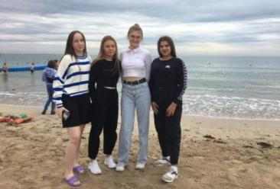
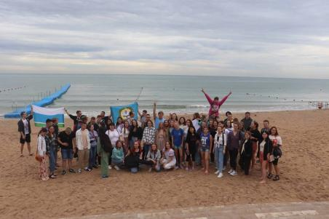
Участие и победа в конкурсе по отбору уральских добровольцев для поощрения туристическими поездками в Крым.

Slide 13
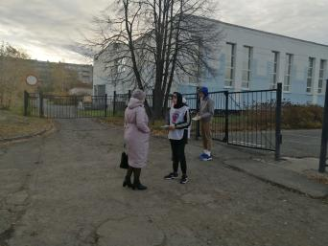
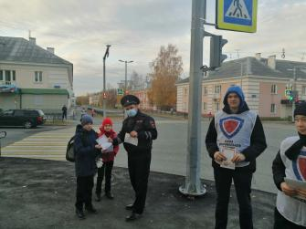
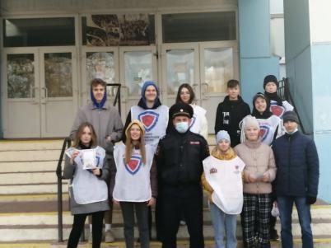
Участие в акции «Родительский патруль»

Slide 14
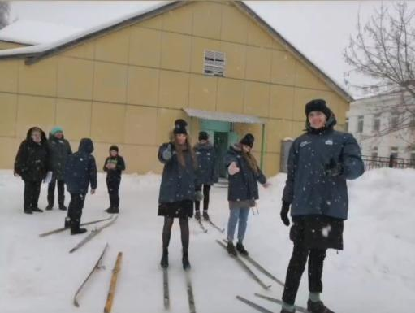
Акция «Добрая суббота»

